Slide 1
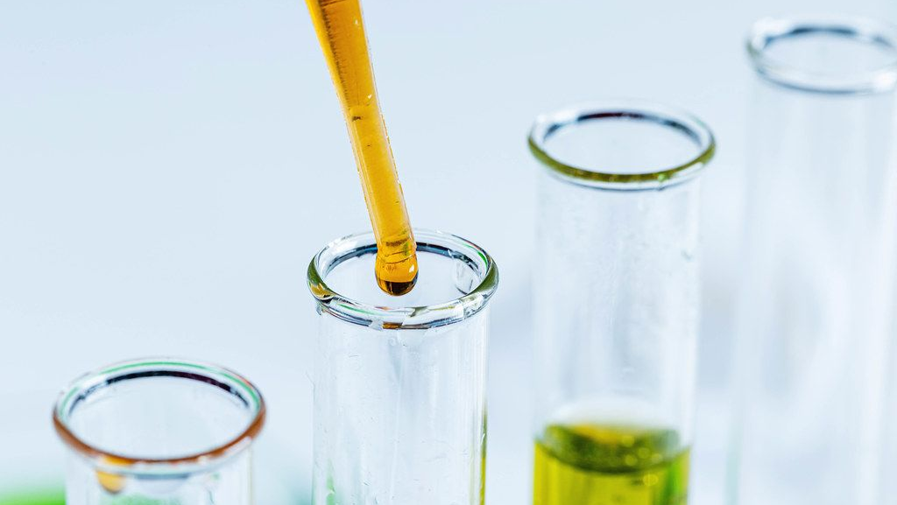



TEKNOLOGI
N
A
Nanoteknologi
N
O
Satrio Kuntolaksono, ph.d
satrio.k@iti.ac.id
Program studi s1 teknik kimia institut teknologi indonesia
This Photo by Unknown Author is licensed under CC BY

Slide 2
CAPAIAN PEMBELAJARAN LULUSAN (CPL)
CPL1 (S2) Memiliki moral, etika, dan kepribadian yang baik di dalam menyelesaikan tugasnya.
CPL 2 (P2) Menguasai prinsip dan metode rekayasa kimia, prinsip ekonomi, dan proses ekologi untuk dapat berperan sebagai tenaga ahli (sub professional) yang menangani masalah rekayasa Kimia.

Slide 3
CAPAIAN PEMBELAJARAN LULUSAN (CPL)
CPL 3 (KU2) Mampu memahami kebutuhan pembelajaran sepanjang hayat melalui proses evaluasi diri, mengelola pembelajaran diri sendiri, dan secara efektif mengkomunikasikan informasi dan ide dalam berbagai bentuk media kepada masyarakat tentang rekayasa kimia.
CPL 4 (KK1) Mampu mengidentifikasi dan merumuskan masalah pada penerapan ilmu kimia, melakukan studi untuk mendesain suatu sistem atau proses untuk menyelesaikan masalah berdasarkan prinsip aplikasi kimia (perubahan bahan baku menjadi produk yang mempunyai nilai tambah melalui proses fisika, kimia, dan biologi secara aman, ramah lingkungan, dan ekonomis) dengan memanfaatkan metode, teknik, dan instrument rekayasa modern, serta menganalisis dan mengevaluasi hasilnya dalam batasan yang ada.

Slide 4
CAPAIAN PEMBELAJARAN mata kuliah (CPMK)
CPMK 1 Memiliki moral, etika, dan kepribadian yang baik dalam menyelesaikan tugas selama proses pembelajaran yang terkait pada mata kuliah Nanoteknologi.
CPMK 2 Menguasai prinsip dan metode rekayasa kimia, prinsip ekonomi, dan proses ekologi untuk dapat berperan sebagai tenaga ahli (sub professional) yang menangani masalah Kimia dengan menggunakan ilmu nanoteknologi secara mandiri

Slide 5
CAPAIAN PEMBELAJARAN mata kuliah (CPMK)
CPMK 3 Mampu memahami kebutuhan pembelajaran sepanjang hayat melalui proses evaluasi diri, mengelola pembelajaran diri sendiri, dan secara efektif mengkomunikasikan informasi dan ide dalam berbagai bentuk media kepada masyarakat bidang ilmu Kimia atau masyarakat umum dengan yang terkait dengan ilmu nanoteknologi
CPMK 4 Mampu memahami ilmu nanoteknologi untuk menyelesaikan masalah berdasarkan prinsip rekayasa Kimia yang saling terkait dengan aspek material, energi, dan lingkungan

Slide 6
Outline Course
Green synthesis for NPs.
Characterization of NPs.
Application NPs in sensing fields.

Slide 7
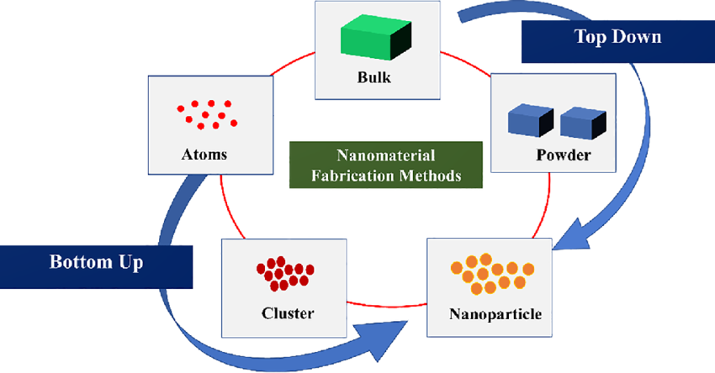
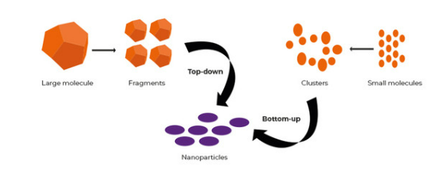
Fabrication of Bottom up

Slide 8
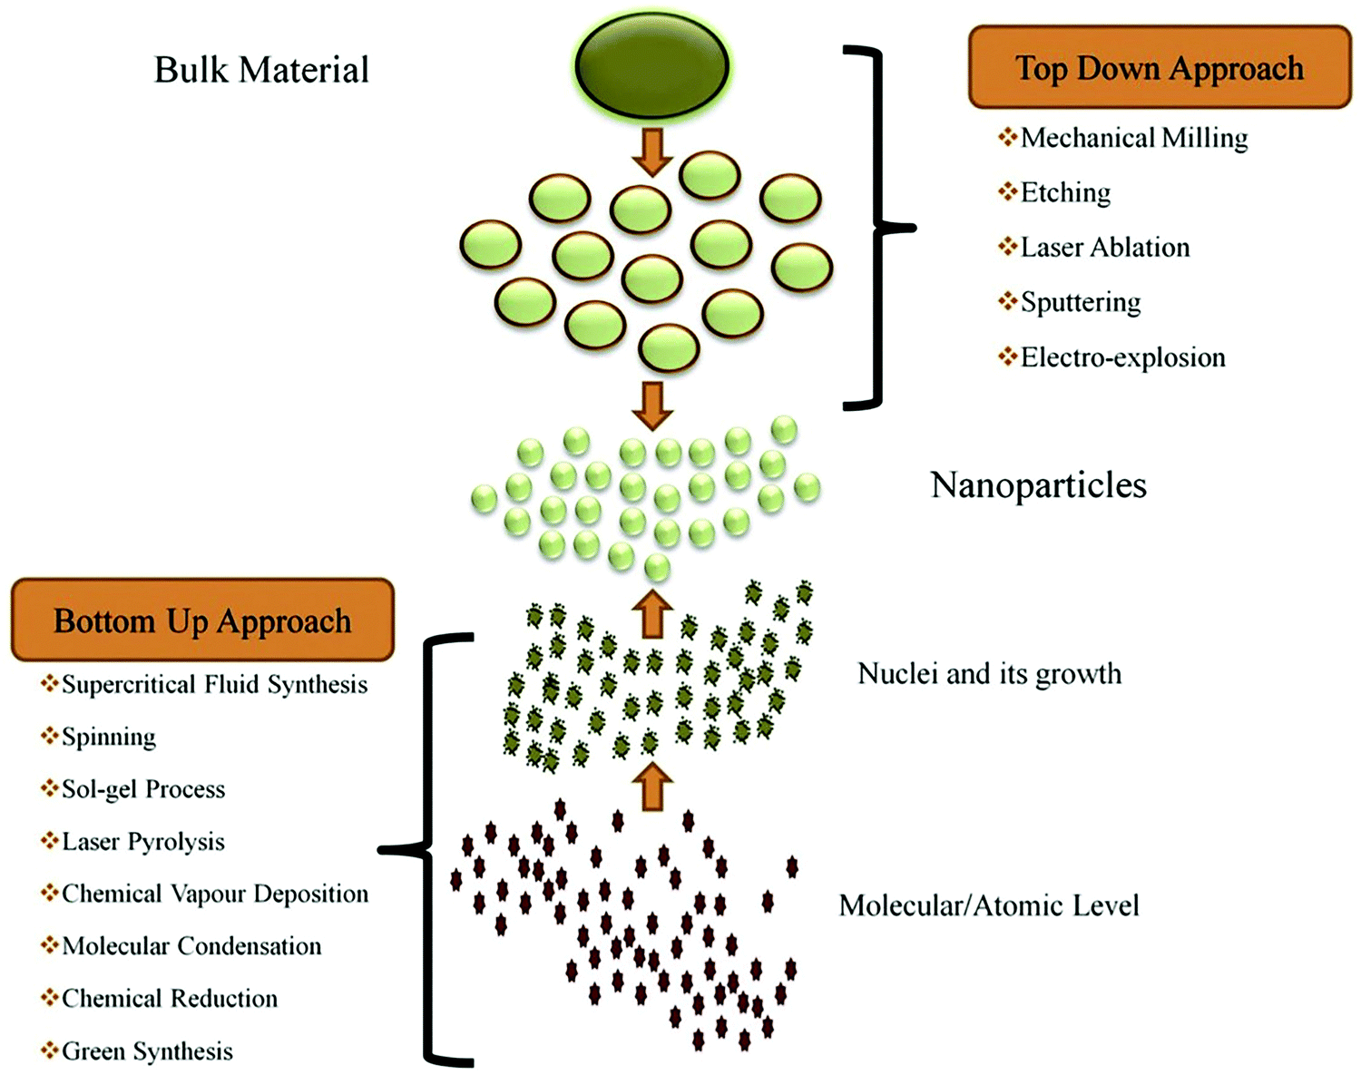
Fabrication of Bottom up
P. Khanna, A. Kaur, and D. Goyal, J. Microbiol. Methods, 2019, 163, 105656.

Slide 9
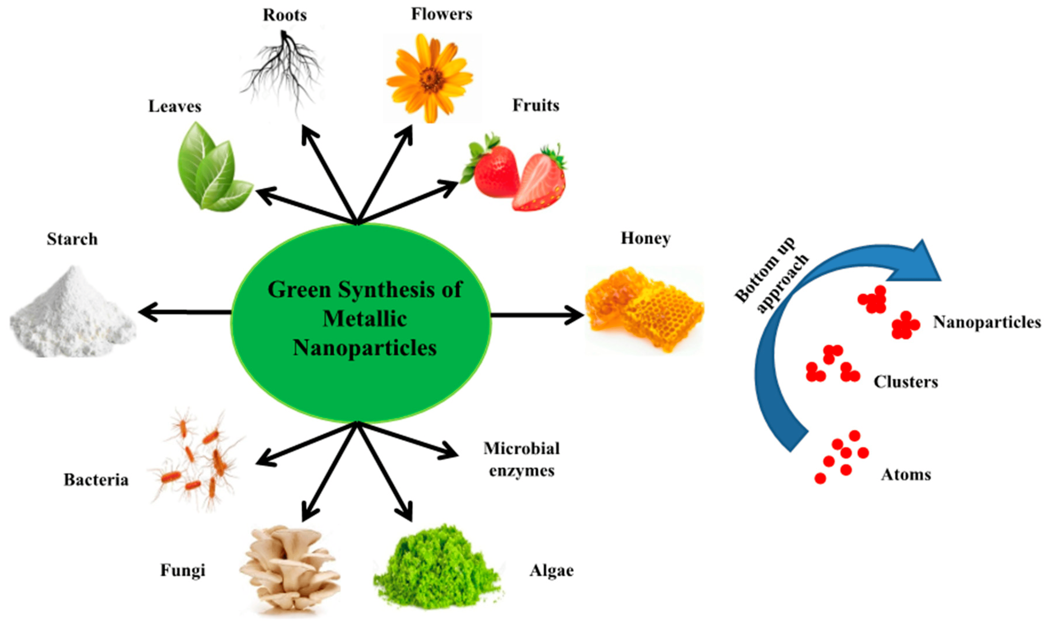

Slide 10
Green synthesis
Sintesis hijau adalah metode biologis untuk mensintesis nanopartikel.
Tanaman menyediakan agen pereduksi, penstabil, dan penutup secara gratis dan juga biaya mikroorganisme dan media kultur berkurang.
Teknik ini sangat ramah lingkungan, mudah, tidak memerlukan instrumen dan bahan kimia canggih.
Metode ini merupakan alternatif yang baik untuk metode sintesis nanopartikel konvensional.
Produk yang dibentuk dengan metode ini lebih stabil dengan bentuk dan ukuran yang diinginkan

Slide 11
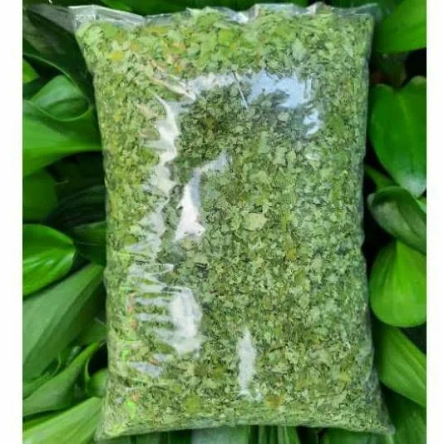

Green synthesis
Tanaman yang pernah dipakai yaitu serai, lavender, kulit petai, dan daun kelor.
Keuntungan menggunakan tanaman yaitu memiliki sifat sebagai bioreduktor untuk membentuk NPs.
Teknik ini sangat ramah lingkungan, mudah, tidak memerlukan instrumen dan bahan kimia canggih.

Slide 12
Nanoparticles (NPs)
Tanaman yang pernah dipakai yaitu serai, lavender, kulit petai, dan daun kelor.
Keuntungan menggunakan tanaman yaitu memiliki sifat sebagai bioreduktor untuk membentuk NPs.
Teknik ini sangat ramah lingkungan, mudah, tidak memerlukan instrumen dan bahan kimia canggih.
Jenis logam yang bisa di buat untuk Nanopartikel yaitu Cu, Ag, Au, Pt, Zn, Fe, dan lain-lain.

Slide 13
Electrodeposition
Ilmu yang mempelajari pengendapan material ke suatu permukaan melalui penerapan medan listrik.
Elektrodeposisi sangat dikenal dalam ilmu material karena sederhana dan menggunakan energi yang rendah.
Ini memungkinkan penyetelan sifat dan struktur endapan akhir dengan mengubah parameter elektrokimia seperti kerapatan arus dan potensial yang diterapkan.
Elektrodeposisi mengacu pada proses penerapan tegangan atau arus listrik untuk menyimpan bahan aktif ke permukaan elektroda.
Biasanya ada dua jenis yaitu electro-oxidation dan electro-reduction.

Slide 14
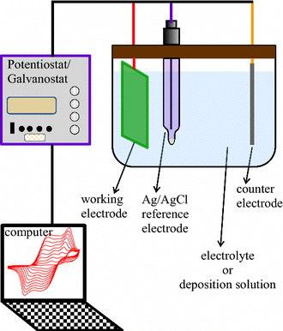
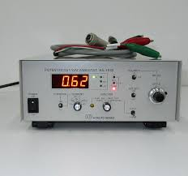

Slide 15
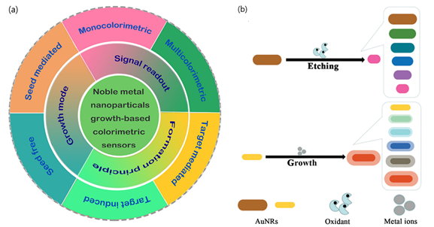
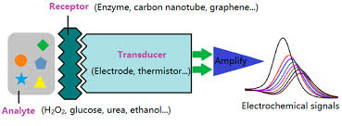
Application of Nps
Aplikasi nanopartikel dapat digunakan ke arah lingkungan, material, dan energi.
Penerapan bidang seperti sensor, drug delivery, energy penyimpanan, dan lain-lain.

Slide 16
Elektrokimia sensor
Istilah elektrokimia berasal dari istilah listrik dan kimia yaitu pengukuran besaran listrik, seperti arus, potensial, atau muatan, dan hubungannya dengan parameter kimia.
Elektrokimia adalah bidang kimia yang mempelajari perpindahan elektron antara zat dan berbagai fenomena yang menyertainya. Bidang ini memiliki hubungan yang erat dengan kimia fisika, kimia analitik, dan industri kimia.
Sebagian besar bidang ini berkaitan dengan studi perubahan kimia yang disebabkan oleh aliran arus listrik dan produksi energi listrik melalui reaksi kimia.

Slide 17

Elektrokimia sensor
Ada 3 elektroda yang selalu ada dalam rangkaian elektrokimia sensor antara lain working electrode, reference electrode, dan counter electrode.
Working electrode : elektroda karbon kaca (glassy carbon electrode), carbon felt electrode, screen printed electrode, dan CNT.
Reference electrode : Ag/AgCl dengan 3M atau 6M.
Counter electrode : Pt wire (Kawat platinum).

Slide 18


Slide 19
Elektrokimia sensor
Potential-Controlled Coulometry
Cyclic Voltammetry
Amperometry

Slide 20
Karakterisasi

Slide 21
TEM & Sem
Scanning Electron Microscope
Transmission Electron Microscope
https://www.youtube.com/watch?v=a0G7iyz4McM

Slide 22
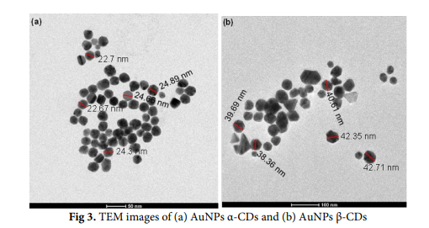
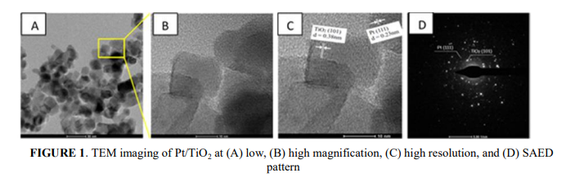
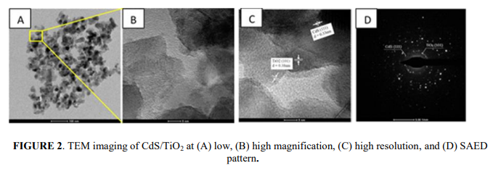

Slide 23
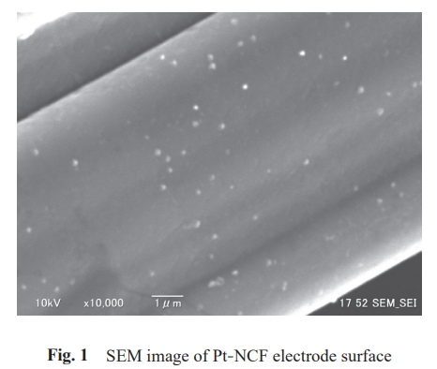
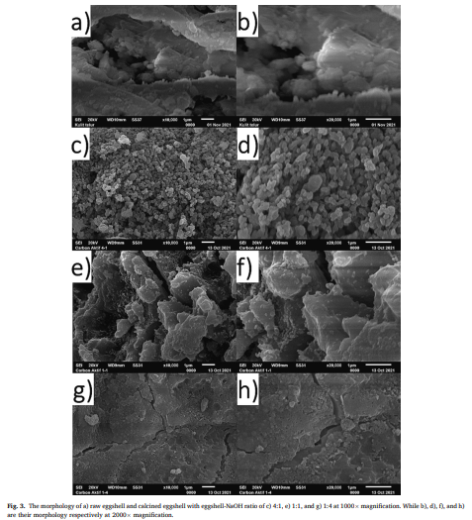
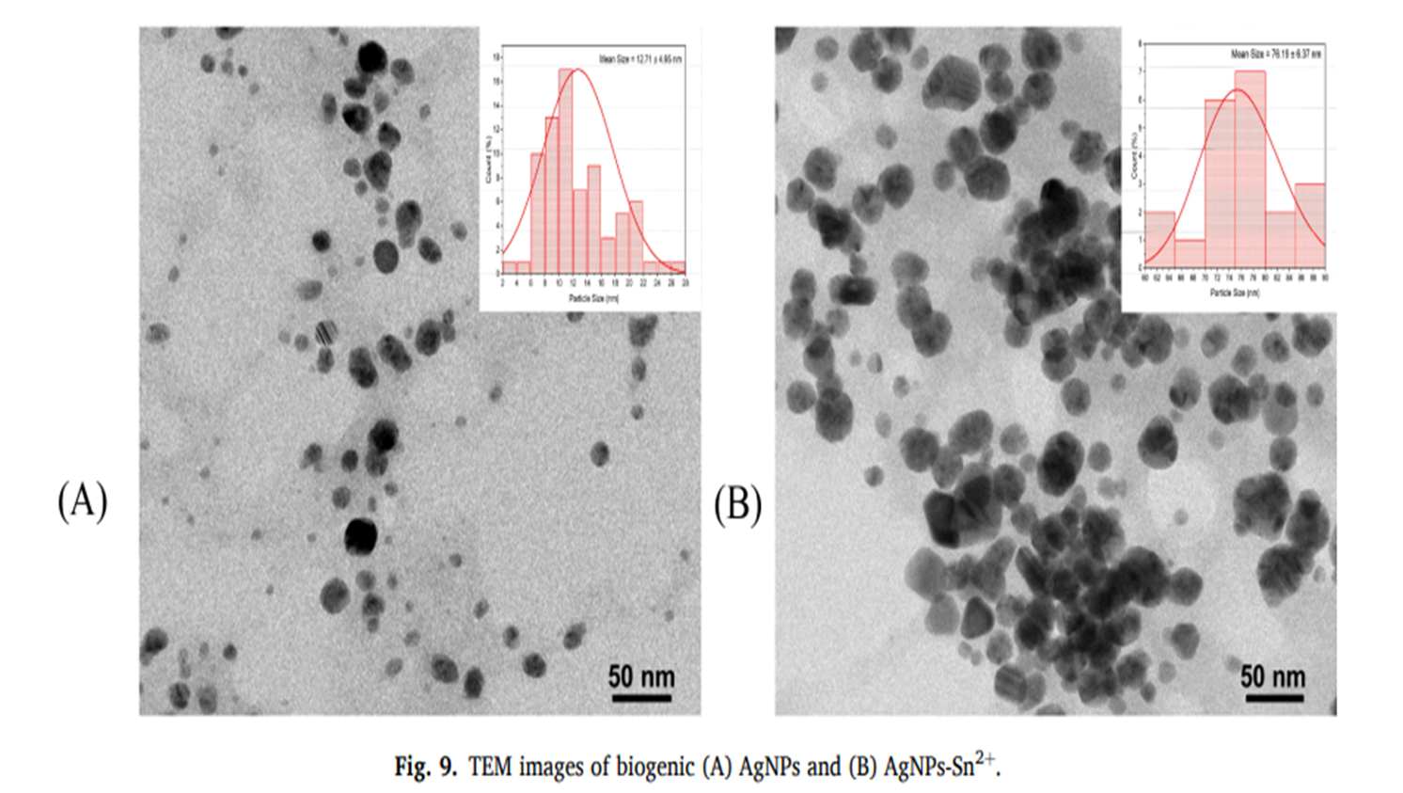

Slide 24
FTIR
(Fourier Transform Infrared Spectroscopy)
https://www.youtube.com/watch?v=0e_xBwQ7znI
https://www.youtube.com/watch?v=xgz8FvgCE-U

Slide 25
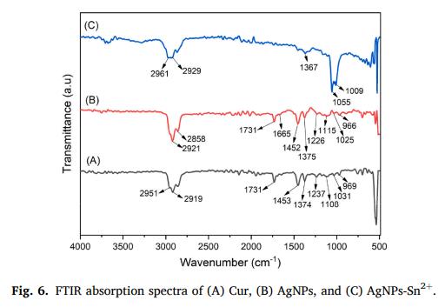
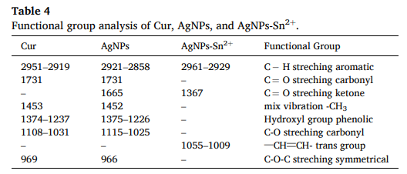

Slide 26
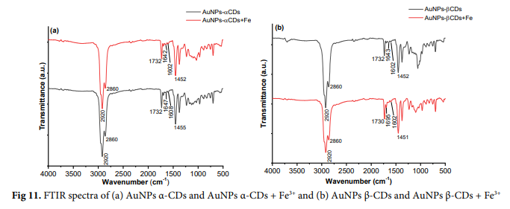
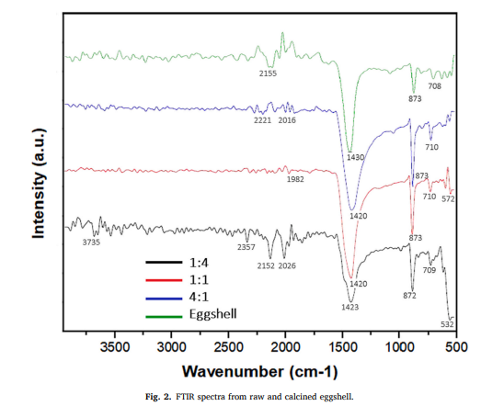

Slide 27
XPS
(X-ray photoelectron spectroscopy)
https://www.youtube.com/watch?v=HHSXVjBDHMM

Slide 28
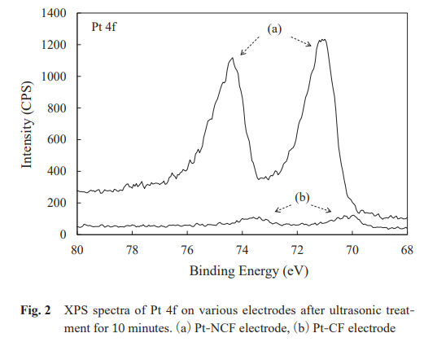

Slide 29
Elektrokimia sensor

Slide 30
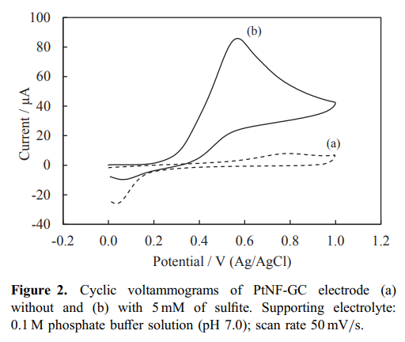
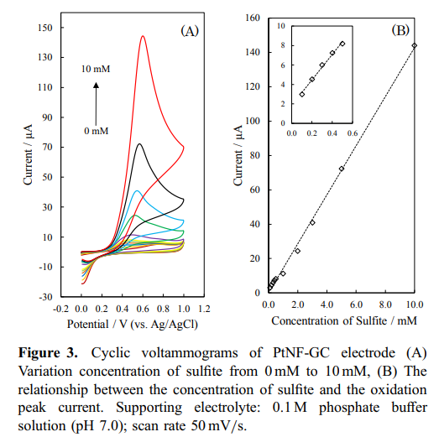
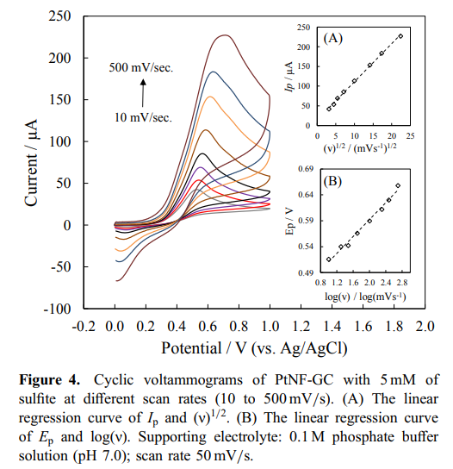

Slide 31
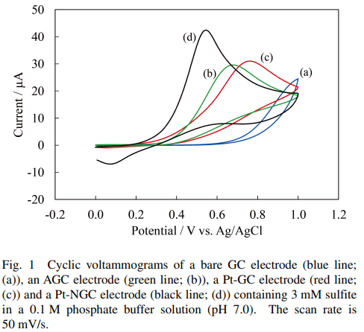
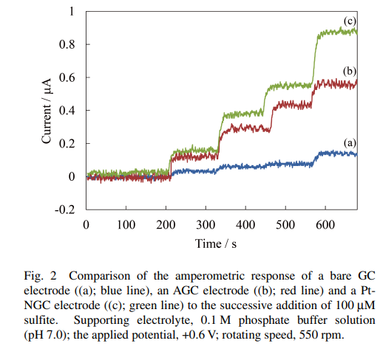
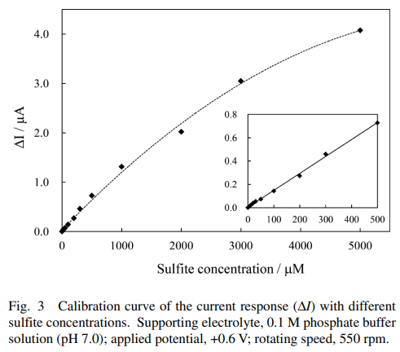

Slide 32
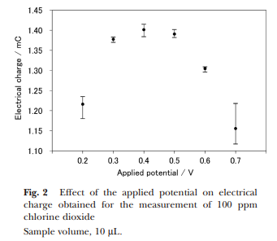
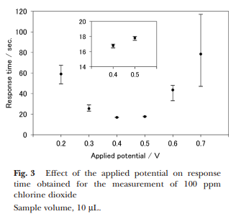
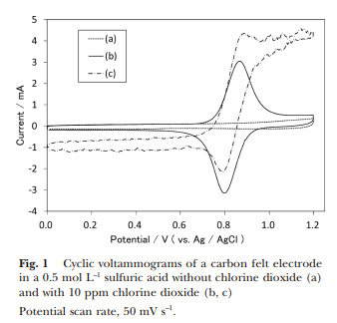
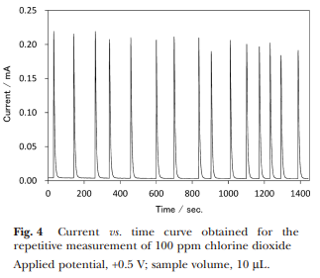
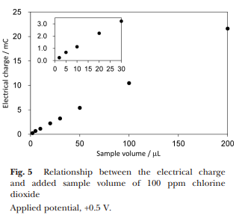

Slide 33
DAFTAR PUSTAKA
PUSTAKA UTAMA
SUMBER LAINNYA
[1] M. Z. Risana et. al., Talanta Open, 10 (2024) 100340.
[2] M. Jinnai et. al., Electrochemistry, 88(5) (2020) 347-349.
[3] C. Shimamura et. al., Journal of the Surface Finishing Society of Japan, 71(2) (2020) 833-835.
[4] S. Kuntolaksono, et. al., Electrochemistry, 88(5) (2020) 441-443.
[5] C. Shimamura, et. al., Bunseki Kagaku, 69(10-11) (2020) 593-597.
[6] S. Kuntolaksono, et. al., Analytical Sciences, (36) (2020) 1547-1550.
https://www.youtube.com/watch?v=HHSXVjBDHMM
https://www.youtube.com/watch?v=0e_xBwQ7znI
https://www.youtube.com/watch?v=xgz8FvgCE-U
https://www.youtube.com/watch?v=a0G7iyz4McM

Slide 34
Terimakasih

